Slide 1
Introduction to MS Dynamics NAV (Cross References, Extended Texts and Substitution)
Ing.J.Skorkovský,CSc.
MASARYK UNIVERSITY BRNO, Czech Republic
Faculty of economics and business administration
Department of corporate economy

Slide 2

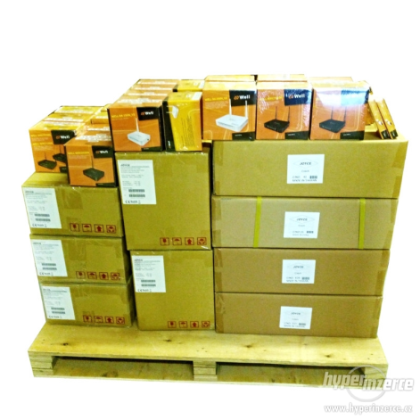

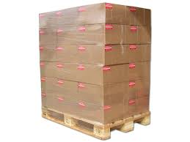
Důvod pro využívání křížových odkazů
Obchodní partneři mají pro své zboží jiné značení
Mají různé technologie pro označování zboží a obalů
  čárové kódy (lineární -> EAN-8, EAN-13, GS-128 apod.)
  dvoudimenzionální kódy (PDF417,..)
Kód zboží=KZ
KP<>KK<>KZ
Kód palety=KP
Kód krabice=KK

Slide 3
The reason for the use of cross-references
Business partners have different markings (labeling) for their goods (items)
They have different technologies for labeling and packaging of goods (items)
  barcodes (linear -> EAN-8, EAN-13, GS-128, etc.)
  two-dimensional codes (PDF417, ..)
PC<>BC<>IC
Item code=IC
Box code=BC
Pallet code=PC

Slide 4
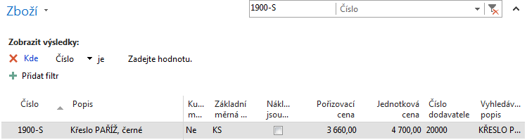
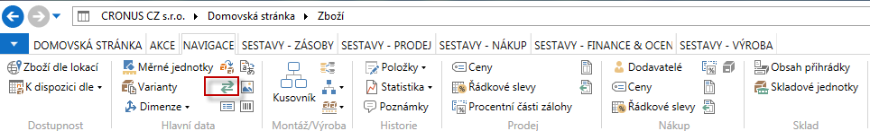
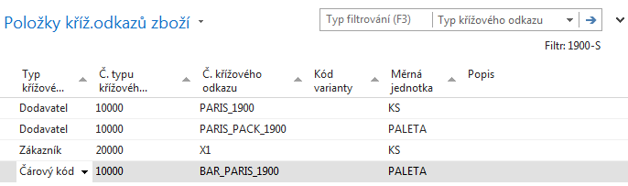
Cross References

Slide 5
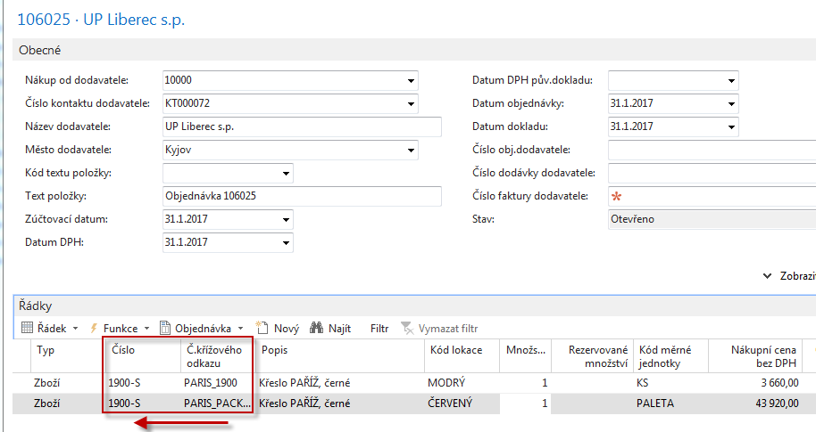
Purchase order lines (Vendor=10000)

Slide 6
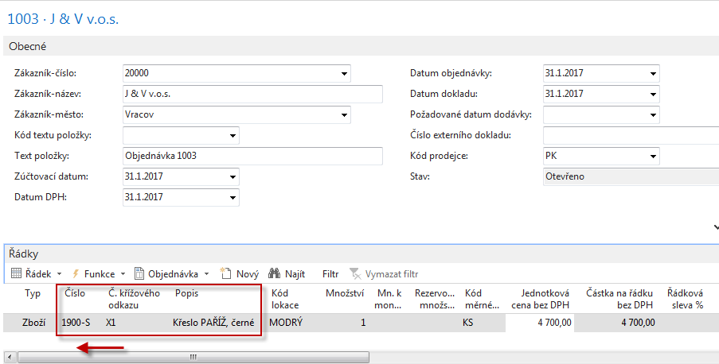
Sales order

Slide 7
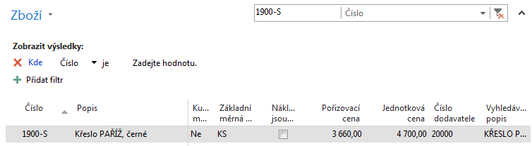

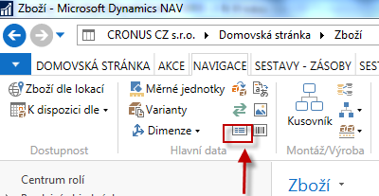
Extended texts setup

Slide 8
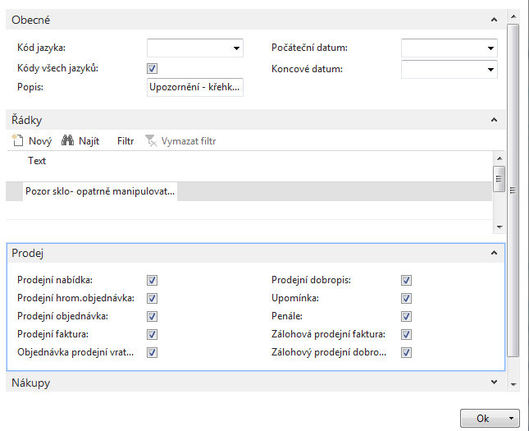
Extended texts setup

Slide 9
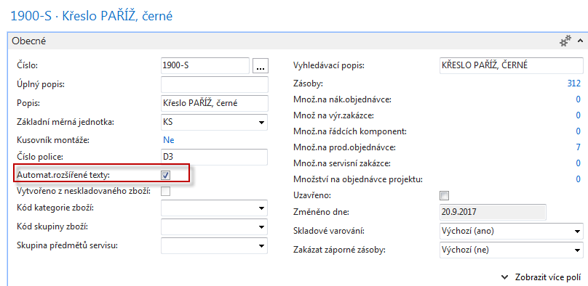
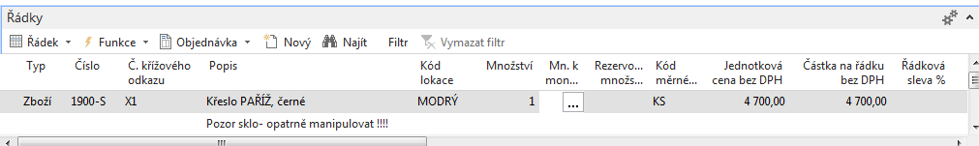
Extended texts setup

Slide 10
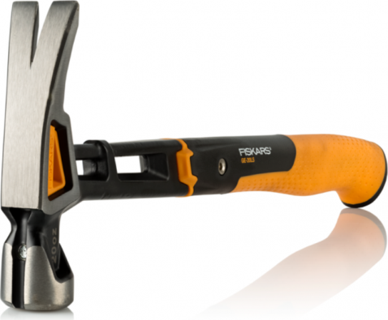
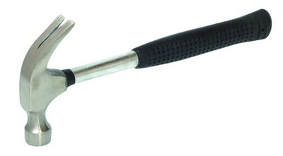

Důvody pro používání náhrad
Zákazník nám hned „neuteče“ když pochopí, že náhradní zboží je v podstatě to stejné nebo i lepší než to co požadoval původně

Slide 11
Reasons for using substitutes
The customer had just "run away" when they realize that replacement goods is essentially the same as or even better than what they originally demanded

Slide 12
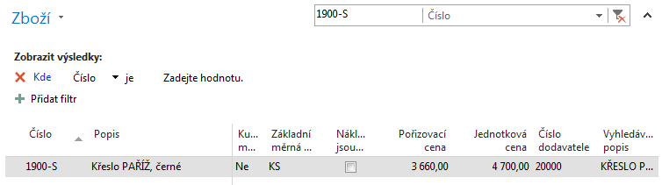
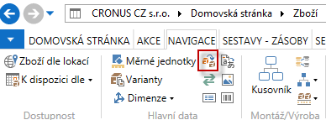
Substitution setup

Slide 13
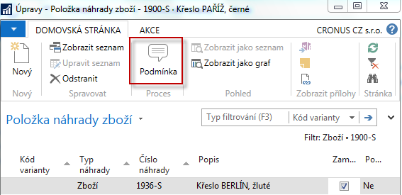
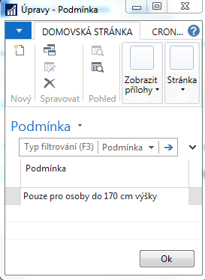
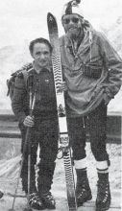
Substitution setup
169 cm

Slide 14
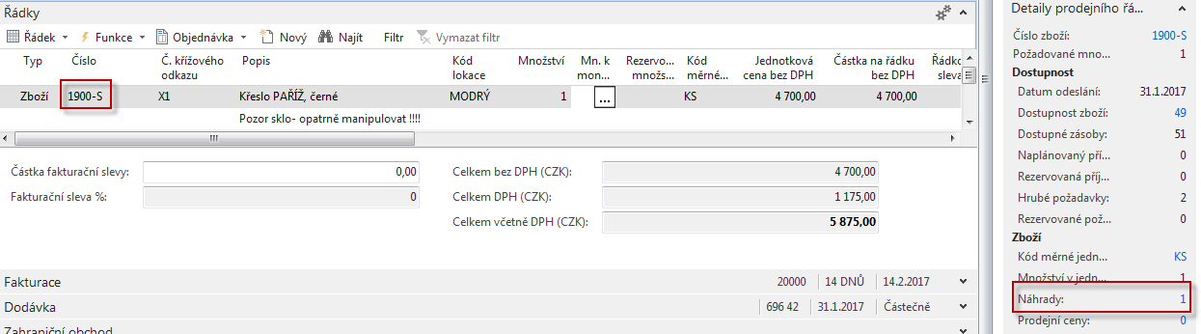

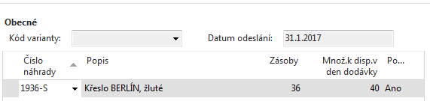
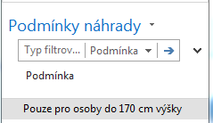
Sales order line
1900-S
1936-S

Slide 15
Substitution rules
X1 can replace X2 only if
X2 is stainless
Change
Inter = 0
Cond = 0
Inter = 1
Cond = 0
Inter = 1
Cond = 1
ITEM X1
ITEM X1
ITEM X1
TIME
TIME
ITEM X2
ITEM X2
ITEM X2
Inter = 0
Cond = 0
Inter = 1
Cond = 0
Inter = 1
Cond = 1
X2 can replace X1
X1 cannot replace X1
X2 can replace X1
X1 can replace X2
X2 can replace X1 only if
X1 is adjusted

Slide 16
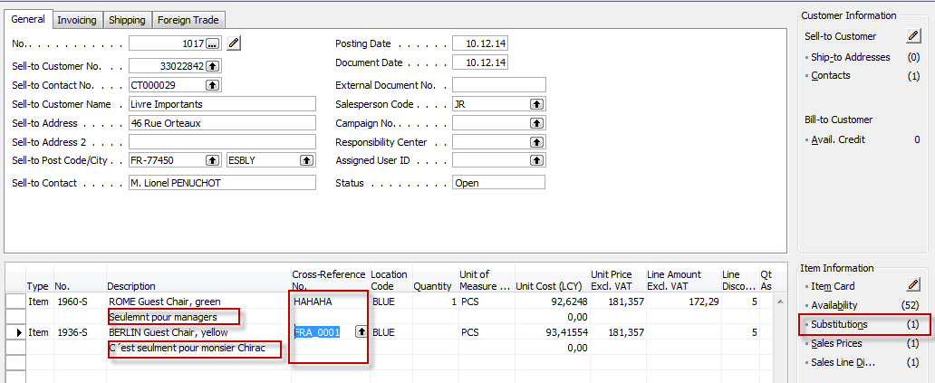
Simple example (Classic NAV!!)

Slide 17

End of the sections Cross references, Extended texts and Substitutions

